Slide 1
«ІСТОРИчними стежками Криворіжжя»
Бохан П.С.
097 486 8784, bohanpolinka@gmail.com
М. Кривий Ріг. Миколаївське шосе 13/75
КЛ №123 КМР, 7 клас
Вчитель Історії:
КЛ №123 КМР
Матвійчук Н.А.

Slide 2
Мета: формувати національну свідомість, любов до рідного краю, історії свого міста, шанобливого ставлення до культури. Актуальність: обумовлена сучасними тенденціями розвитку екскурсійних маршрутів що сприяють впровадженню в життя прогресивних ідей та кращому ознайомленню з історичним минулим міста Кривий Ріг. Завдання: поглибити знання про історію пам’ятників, архітектури та пам’ятних місць проспекту Поштового міста Кривого Рогу.

Slide 3
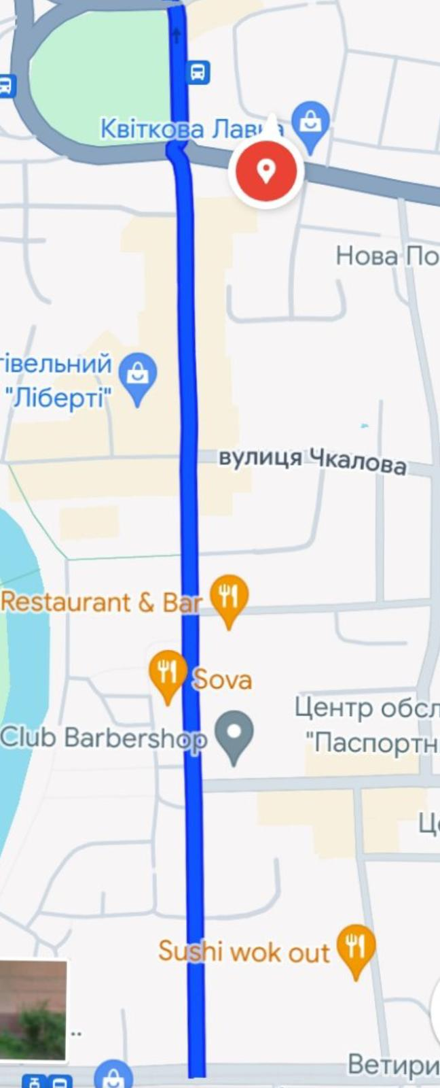
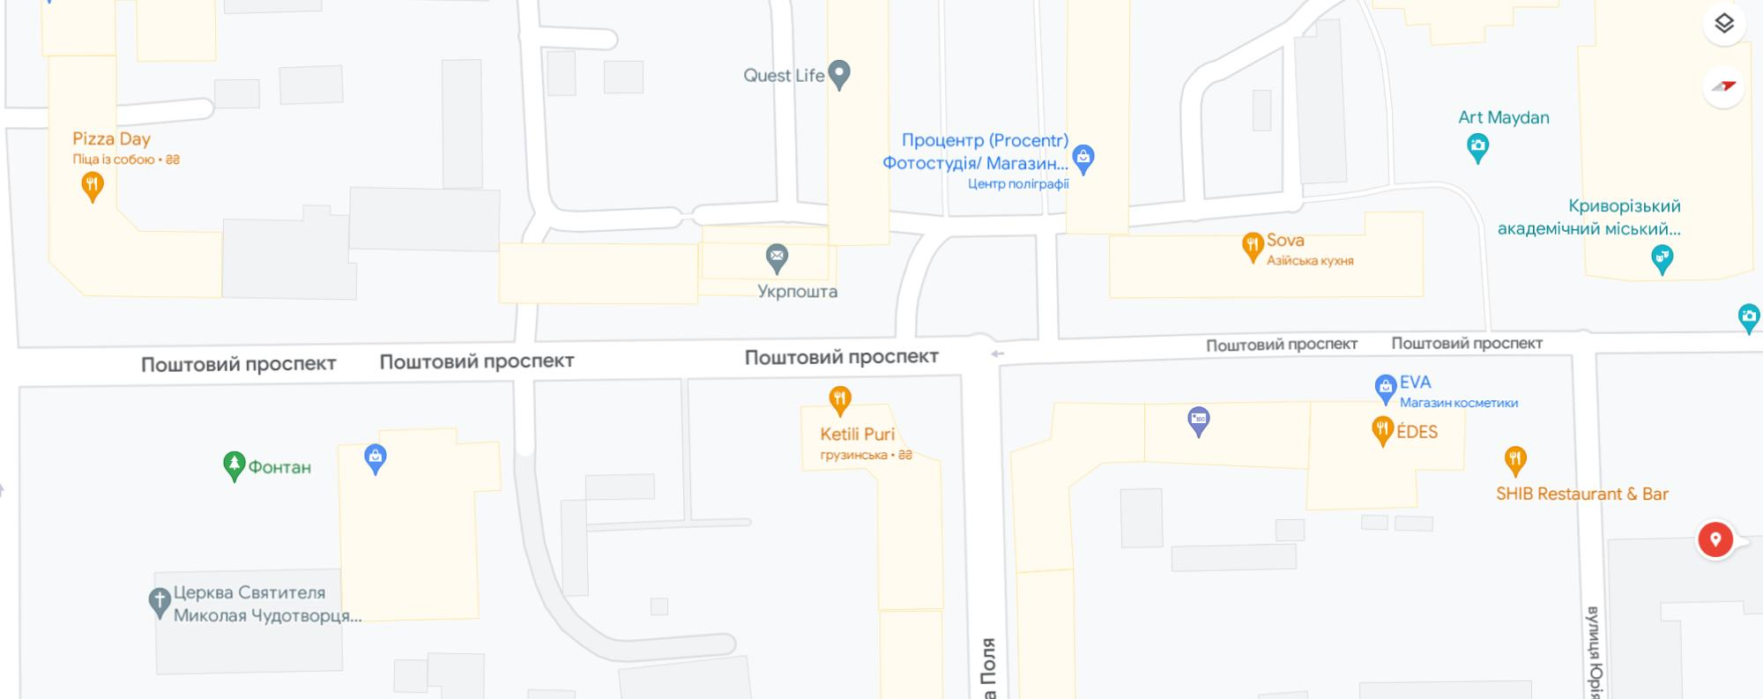
Посилання
Проспект Поштовий
https://maps.app.goo.gl/9A7B35oDUtx1xGoy9

Slide 4
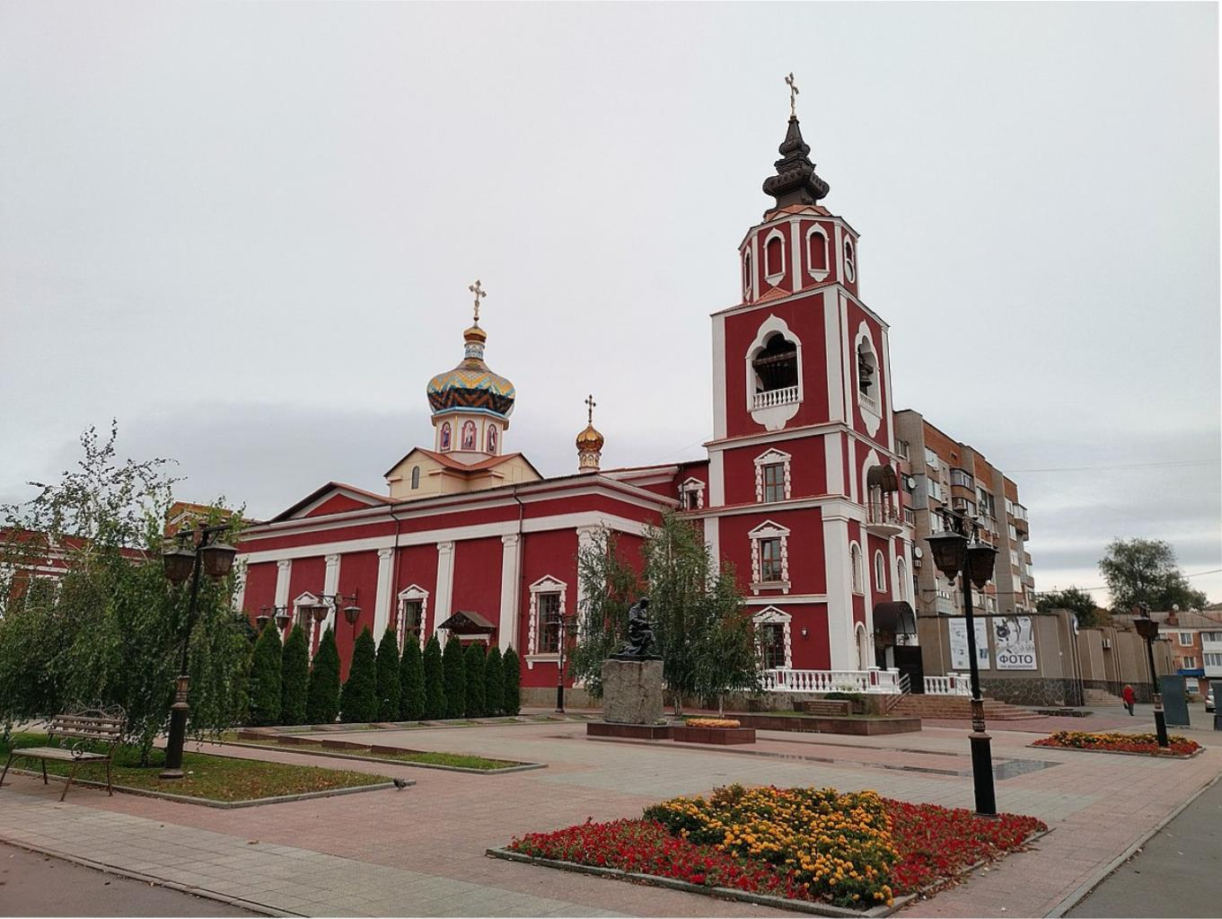
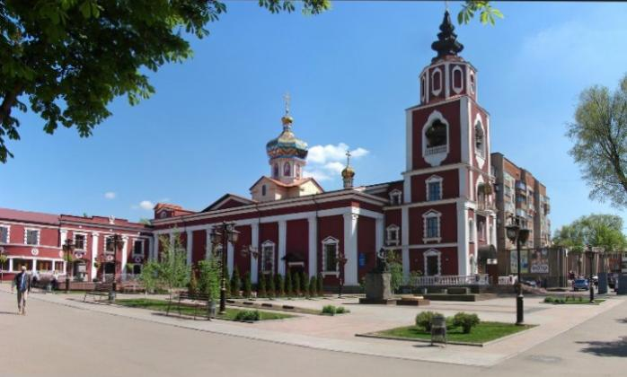
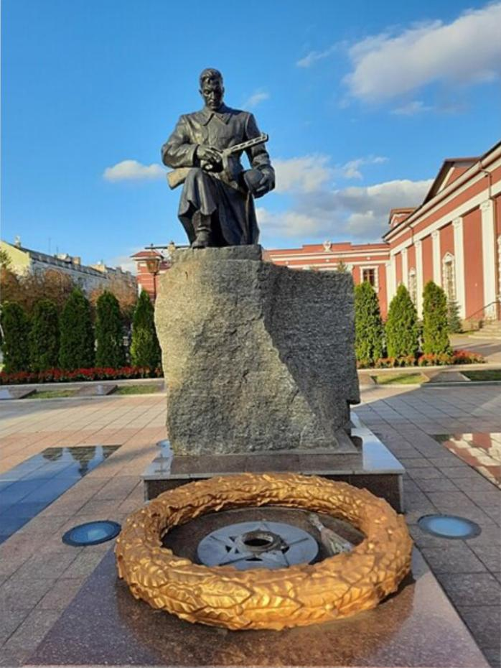
Свято-Миколаївський храм
Свято-Миколаївський храм був відкритий в 2003 році.
Раніше це був кінотеатр де люди дивилися фільми.
Біля храму є ще братська могила. Рік основи 1944.

Slide 5
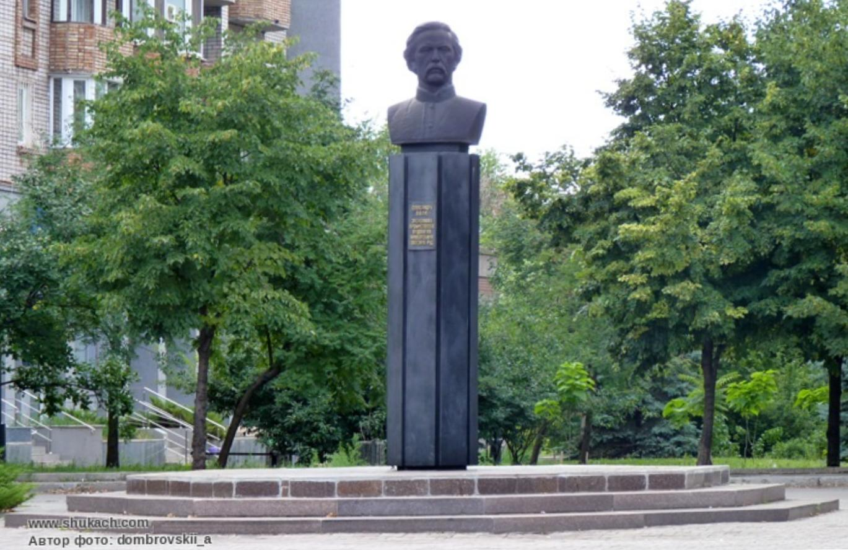
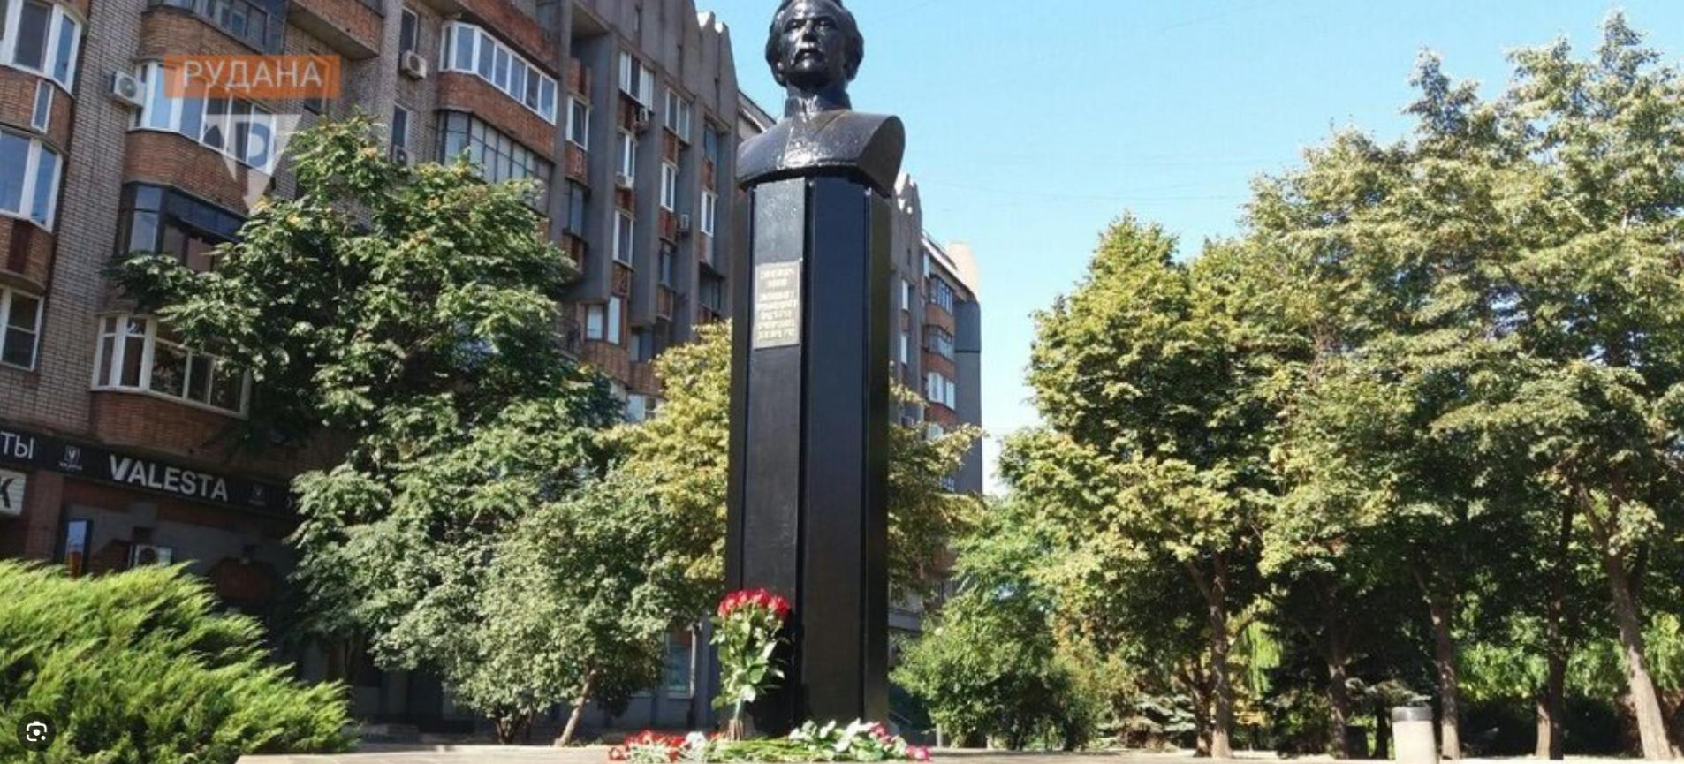
Пам’ятник Олександру Полю
19 грудня 1996 року відбулося урочисте відкриття пам'ятника. Церемонію відкриття очолював міський голова Юрій Любоненко
Щорічно 1 вересня, у день народження Поля, біля пам'ятника покладають квіти.
Поль Олександр Миколайович-український дослідник-археолог українсько-німецького походження, верхньодніпровський поміщик, шляхтич, краєзнавець і підприємець, меценат і громадський діяч.

Slide 6
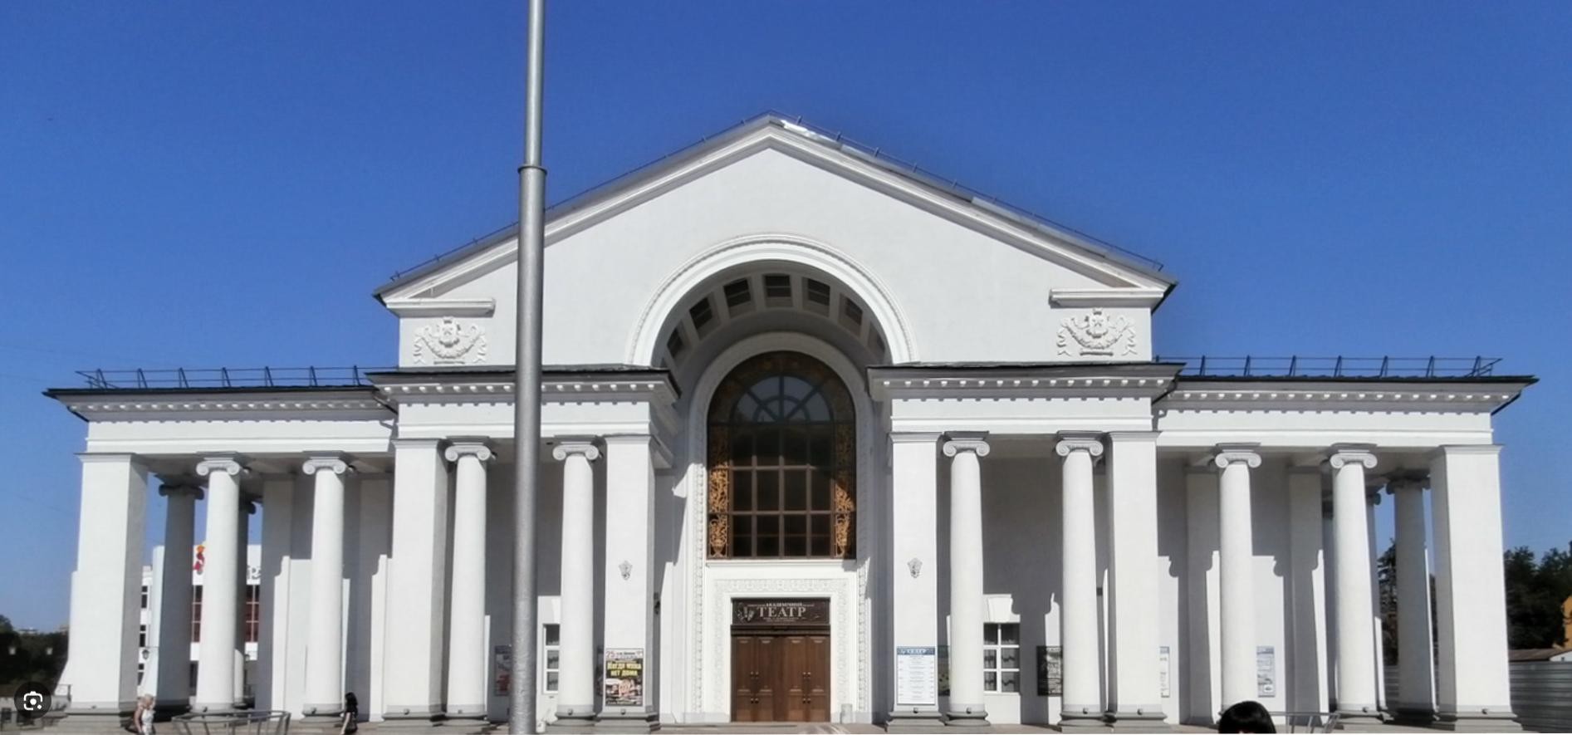
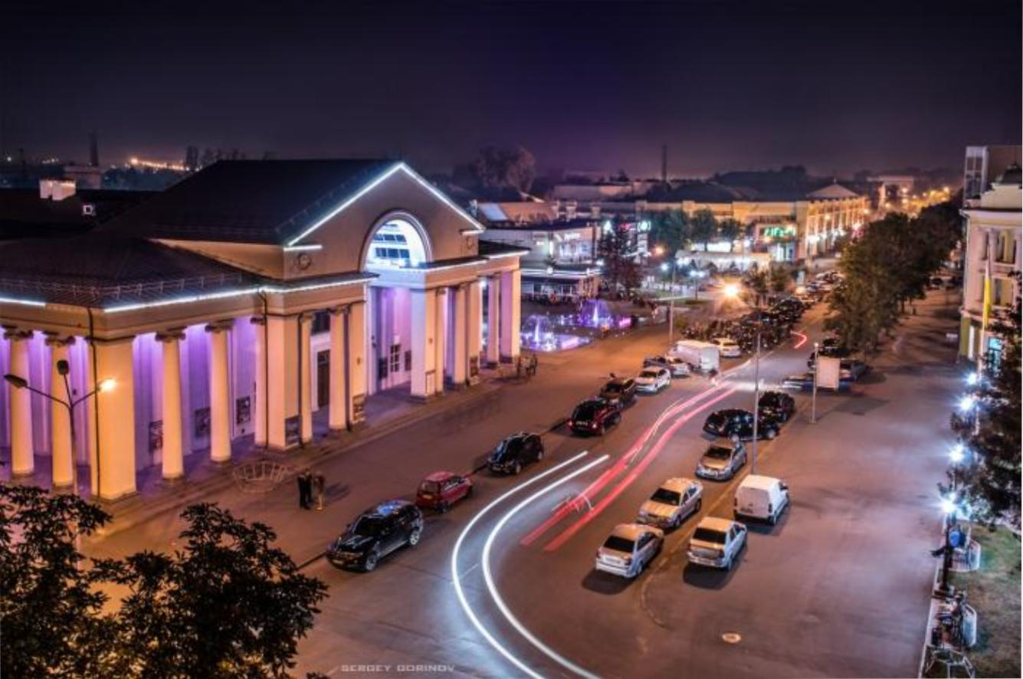
Театр імені Тараса Шевченка
Криворі́зький міськи́й теа́тр дра́ми та музи́чної коме́дії ім. Т. Г. Шевче́нка — театр у місті Кривий Ріг, на Поштовому проспекті. Ставить вистави українською мовою.
Урочисте відкриття театру відбулося 5 листопада 1931 року прем'єрою спектаклю «Справа честі» за п'єсою І. Микитенка. У 1949 році Криворізький театр отримав ім'я Тараса Григоровича Шевченка.
За 70 років творчої праці театр зіграв більш ніж 20 тис. спектаклів, на гастролях було дано більше 700 спектаклів, з них 150 для дітей.

Slide 7
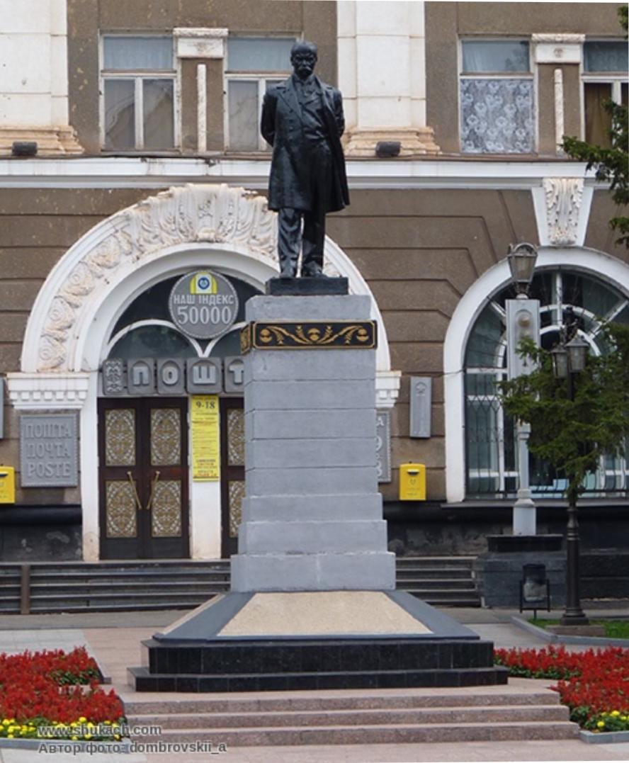
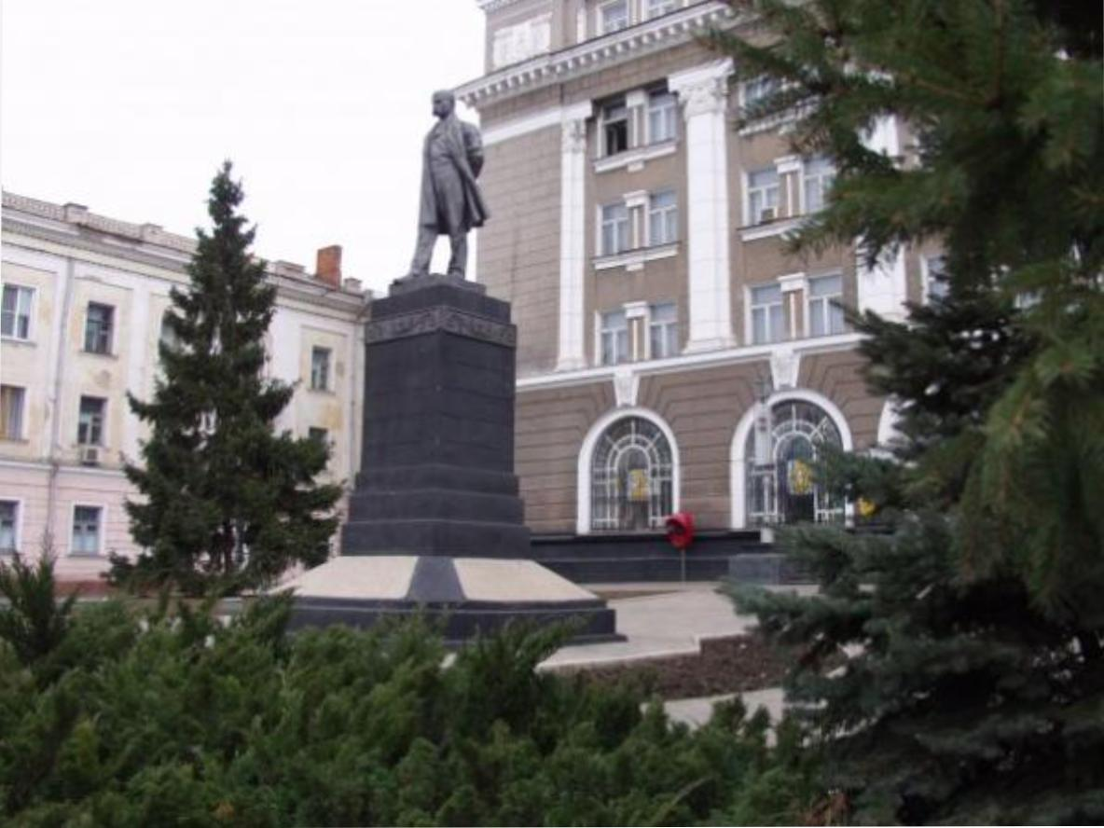
Пам’ятник Тарасу Шевченку
Пам'ятник Тарасу Григоровичу Шевченко встановлено 25 листопада 1954 року перед Криворізьким академічним міський театром драми та музичної комедії ім. Тараса Шевченка у Центрально-Міському районі.

Slide 8
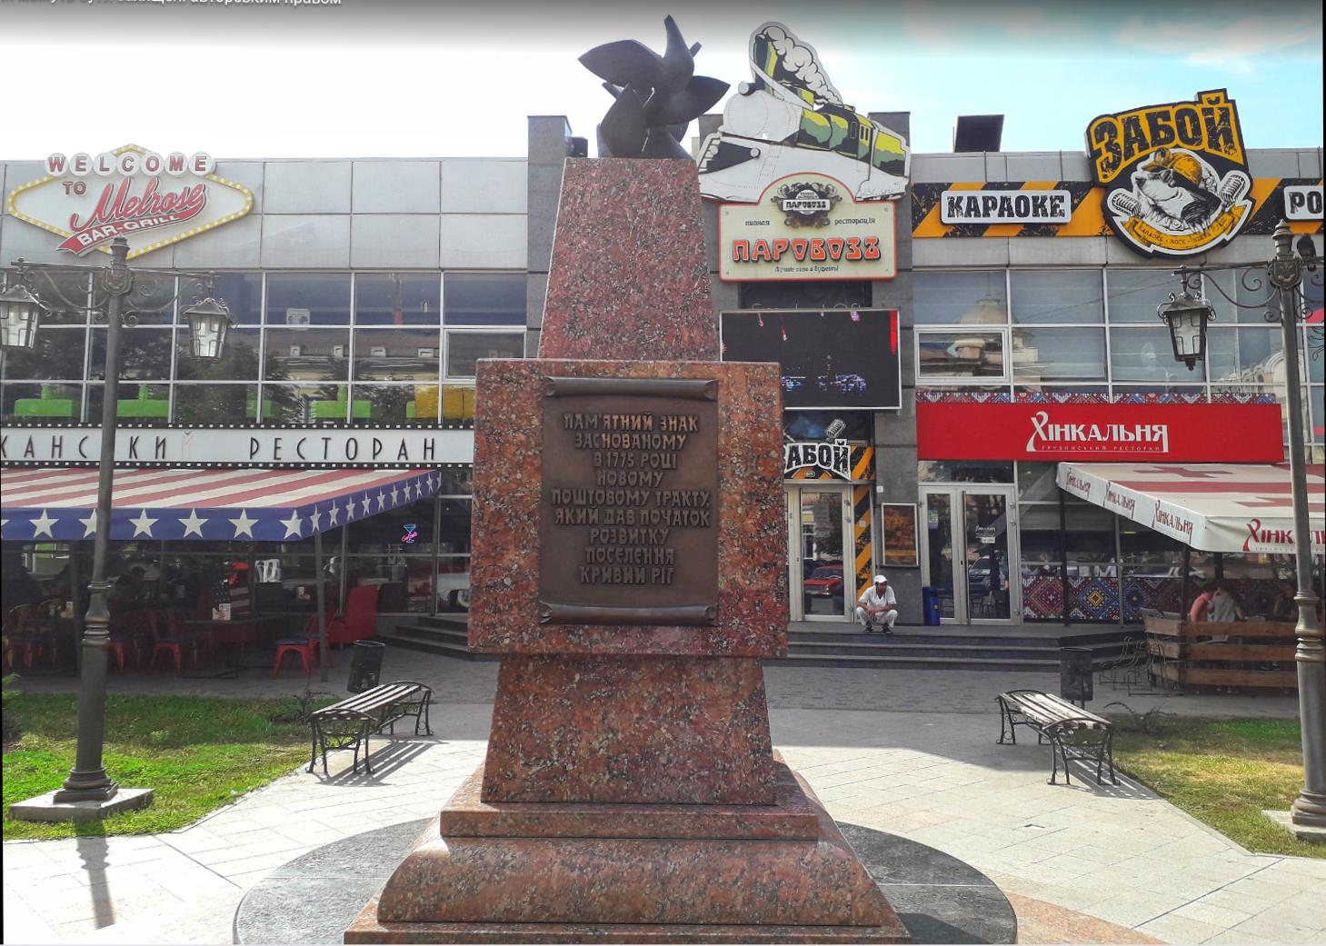
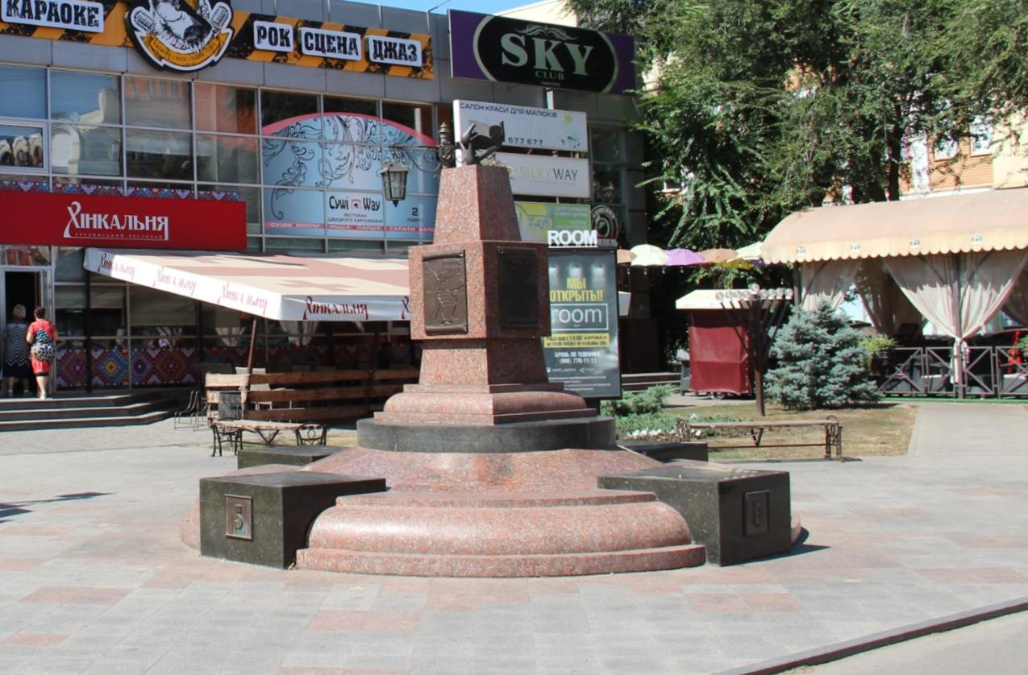
Пам’ятник відкриттю поштового тракту
Пам’ятний знак заснований з 1775 року. В честь новому поштовому тракту, який дав початок розвитку поселення Кривий Ріг.

Slide 9
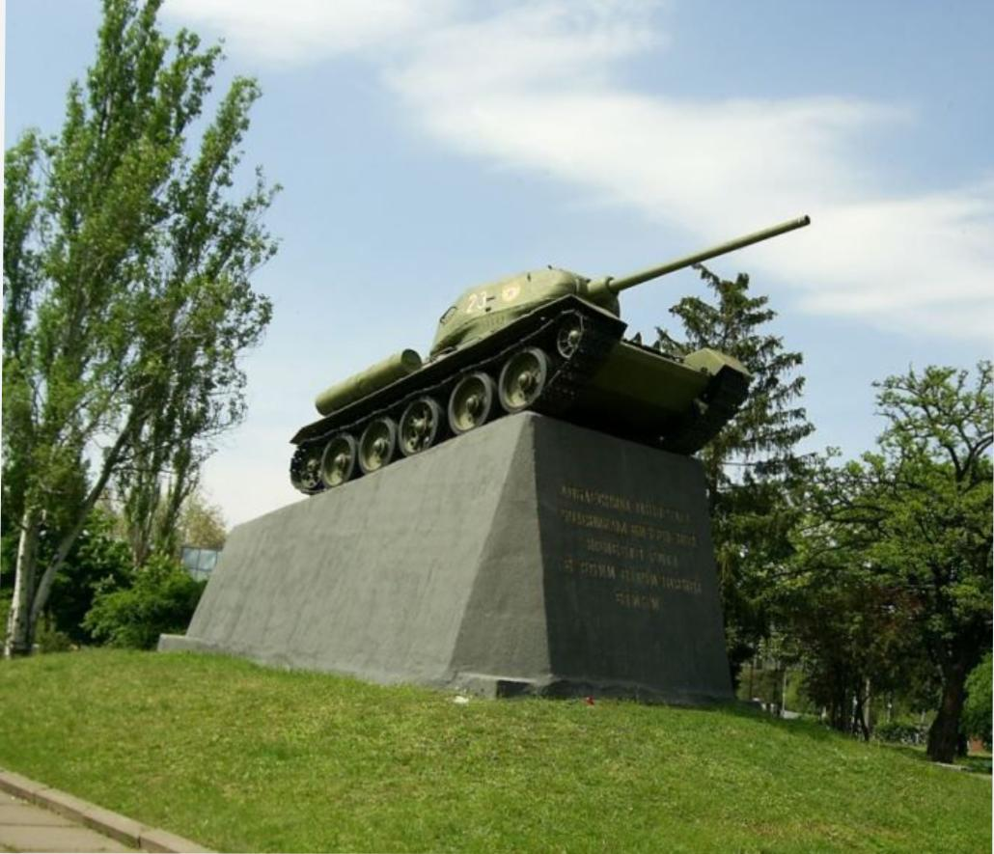
Танк Т-34
Пам'ятка пов'язана з подіями Другої світової війни. В боях за м. Кривий Ріг брали участь наступні танкові частини та з'єднання: 5-а гвардійська танкова армія, 18-й та 29-й танкові корпуса 2-го Українського фронту, а також 23-й гвардійський корпус, 4-й гвардійський механізований корпус, 28-й окремий гвардійський танковий полк, 6-й окремий важкий танковий полк 3-го Українського фронту. Саме танкісти у жовтні 1943 року першими увірвались до Кривого Рогу й дійшли до історичного місця, де зараз стоїть пам'ятник танкістам-визволителям.
Згідно з рішенням Криворізького міськвиконкому від 14.04.1972 р. на площі Миру (з 1975 р. площа Визволення) було встановлено пам'ятник на честь танкістів, які в період з 23 жовтня 1943 р. по 22 лютого 1944 р. вигнали нацистів із Кривого Рогу. Урочисте відкриття відбулося 8 травня 1972 р. Автор проекту — архітектор Борис Іванович Кохно

Slide 10
Дякую за увагу!

